Slide 1
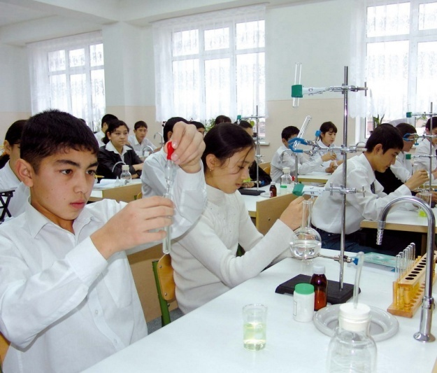

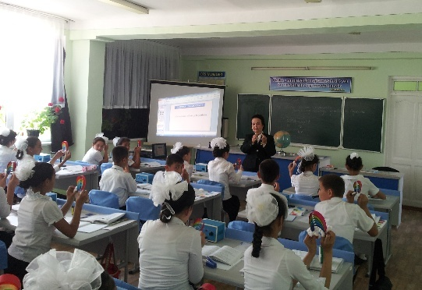
Табиий ва аниқ фанлар йўналишида компетенциявий ёндашувга асосланган ДТС ва ўқув дастурларини амалиётга самарали жорий этиш

Slide 2
Ўзбекистон Республикаси Вазирлар Маҳкамасининг 2017 йил 6 апрелдаги 187-сонли “Умумий ўрта ва ўрта махсус, касб-ҳунар таълимининг давлат таълим стандартларини тасдиқлаш тўғрисида”ги қарори, Халқ таълими вазирлигининг 2017 йил 3 июндаги 190-сонли буйруғи асосида табиий ва аниқ фанлардан компетенциявий ёндашувга асосланган ўқув дастурлари тасдиқланди. 2017-2018 ўқув йилида 6,7-синфлар амалиётга жорий этилади.
Ўзбекистон Республикаси Вазирлар Маҳкамасининг 2017 йил 7 июлдаги “Умумтаълим мактаблари ва ўрта махсус, касб-ҳунар таълими муассасалари ўртасида ўзаро интеграцияни таъминланган ҳолда 11 йиллик таълим тизимини тубдан ислоҳ қилиш чоралари тўғрисида”ги 94-сонли баёни ҳамда 2017 йил 25 июлдаги 803-Ф фармойиши асосида 2017-2018 ўқув йилидан ўқув дастурлари 10-синфларда амалиётга жорий этилади.

Slide 3
К о м м у н и к а т и в
А х б о р о т билан ишлаш
Ў зини – ў з и ривожлантириш
Таянч компетенциялар
И ж т и м о и й ф а о л фуқаролик
М и л л и й ва у м у м м а д а н и й
Математик саводхонлик, фан ва техника
янгиликларидан хабардор бўлиш ҳамда фойдаланиш

Slide 4
Табиий ва аниқ фанларга оид компетенциялар
Физика фанига оид умумий компетенциялар
Физик жараён ва ҳодисаларни кузатиш, тушуниш ва тушунтириш
Тажрибалар ўтказиш, физик катталикларни ўлчаш ва хулоса чиқариш
Физик билимлар ва асбоблардан амалиётда фойдалана олиш

Slide 5
Умумий ўрта таълимда физика , астрономия фанларини ўрганиш босқичлари
Таълим босқичи | Битирувчилар | Стандарт даражаси | Даража номланиши
Умумий ўрта таълим | Умумий ўрта таълим мактабларининг 6-синф ўқувчилари | А1 | Физика фанини ўрганишнинг бошланғич даражаси
 | Физика ўқув фани чуқур ўқитиладиган синфлар ва ихтисослаштирилган умумий ўрта таълим мактабларининг 6-синф ўқувчилари | А1+ | Физика фанини ўрганишнинг кучайтирилган бошланғич даражаси
 | Умумий ўрта таълим мактабларининг 9-синф битирувчилари | А2 | Физика фанини ўрганишнинг таянч даражаси
 | Физика ўқув фани чуқур ўқитиладиган синфлар ва ихтисослаштирилган умумий ўрта таълим мактабларининг 9-синф битирувчилари | А2+ | Физика фанини ўрганишнинг кучайтирилган таянч даражаси
Ўрта таълим | Физика, астрономия ўқув фанларига чуқурлаштирилмаган ўрта таълим битирувчилари | В1 | Физика, астрономия фанларини ўрганишнинг умумий даражаси
 | Физика, астрономия ўқув фанларига чуқурлаштирилган ўрта таълим битирувчилари | В1+ | Физика, астрономия фанларини ўрганишнинг кучайтирилган умумий даражаси

Slide 6
Математика фанига оид компетенция
Математика мазмунига оид умумий компетенция
Когнитив компетенция (шахснинг мустақил ижодий фикрлаши)

Slide 7
Математика фанини ўрганишбосқичлари
Стандарт даражалари | Даражаларнинг номланиши
A1 | Математика фанини ўрганишнинг бошланғич даражаси
A+ | Математика фанини ўрганишнинг кучайтирилган бошланғич даражаси
A2 | Математика фанини ўрганишнинг таянч даражаси
A2+ | Математика фанини ўрганишнинг кучайтирилган таянч даражаси
B1 | Математика фанини ўрганишнинг умумий даражаси
B1+ | Математика фанини ўрганишнинг кучайтирилган умумий даражаси

Slide 8

“Табииёт ва география” фанига оид компетенциялар
1.Табиий, ижтимоий-иқтисодий жараён ҳамда ҳодисаларни кузатиш, аниқлаш, тушуниш ва тушунтириш компетенцияси;
2. Географик объектлар, жой номларини тўғри қўллай олиш компетенцияси;
3. Глобус, географик атлас ва хариталардан амалиётда фойдалана олиш компетенцияси;
4. Табиатни муҳофаза қилиш ва экологик маданият компетенцияси.

Slide 9
Умумий ўрта таълим мактабларида Георафия ўқув фанини ўрганиш босқичлари
Таълим босқичи | Битирувчилар | Стандарт даражаси | Даража номланиши
Умумий ўрта таълим | Умумий ўрта таълим мактабларининг 9-синф битирувчилари | А2 | География фанини ўрганишнинг таянч даражаси
 | География фани чуқур ўрганиладиган ихтисослаштирилган умумий ўрта таълим мактабларининг 9-синф битирувчилари | А2+ | География фанини ўрганишнинг кучайтирилган таянч даражаси
Ўрта таълим | Умумий ўрта таълим битирувчилари | В1 | География фанини ўрганишнинг таянч даражаси
 | География фани чуқур ўрганиладиган ихтисослаштирилган ўрта таълим битирувчилари | В1+ | География фанини ўрганишнинг кучайтирилган таянч даражаси

Slide 10
БИОЛОГИЯ ФАНИГА ОИД КОМПЕТЕНЦИЯЛАР
Биологик объект, ҳодиса, жараёнларни тушуниш, таниш, изоҳлаш компетенцияси.
Биологик объект, ҳодиса, жараёнлар устида кузатиш ва тажрибаларни ўтказиш компетенцияси.
Соғлом турмуш тарзи ва экологик компетенция.

Slide 11
Биология фанини ўрганиш босқичлари
Таълим босқичи | Стандарт даражаси | Даража номланиши
Умумий ўрта таълим | А1 | Биология фанини ўрганишнинг бошланғич даражаси
 | А1+ | Биология фанини ўрганишнинг кучайтирилган бошланғич даражаси
 | А2 | Биология фанини ўрганишнинг таянч даражаси
 | А2+ | Биология фанини ўрганишнинг кучайтирилган таянч даражаси
Ўрта таълим | В1 | Биология фанини ўрганишнинг умумий даражаси
 | В1+ | Биология фанини ўрганишнинг кучайтирилган умумий даражаси

Slide 12


Кимё фанига оид умумий компетенциялар
Кимёвий жараён, ҳодисаларни кузатиш, тушуниш ва тушунтириш
Элемент ва кимёвий бирикмаларни кимёвий тилда ифодалаш
Кимёвий тажрибалар ўтказиш ва амалиётда қўллаш

Slide 13
Кимё фанидан умумий ўрта таълим мактабларининг 7-синф ўқувчилари А1- кимёни ўрганишнинг бошланғич даражаси
Кимё фани чуқур ўқитиладиган синфлар ва ихтисослаштирилган мактаблар А1+ - кимё фанини ўрганишнинг кучайтирилган бошланғич даражаси
Умумий ўрта таълим мактабларининг 8,9-синф ўқувчилари А2 - кимё фанини ўрганишнинг таянч даражаси
Кимё фани чуқур ўқитиладиган синфлар ва ихтисослаштирилган умумий ўрта таълим мактабларининг 8,9-синф ўқувчилар А2+ - кимё фанини ўрганишнинг кучайтирилган таянч даражаси.
Умумий ўрта таълим мактабларининг 10,11-синф ўқувчилари B1 ва кимё фани чуқур ўқитиладиган синфлар ва ихтисослаштирилган умумий ўрта таълим мактабларининг 10,11-синф битирувчилари В1+ кимё фанини ўрганишнинг кучайтирилган таянч даражаси.

Slide 14
“Информатика ва ахборот технологиялари” фанига оид компетенциялар
Ахборотларни излаш ва электрон воситаларда йиғиш компетенцияси
Электрон воситаларда ахборотларни қайта ишлаш ва сақлаш компетенцияси
Ахборотларни электрон воситалар орқали узатиш компетенцияси

Slide 15
Информатика фанини ўрганиш босқичлари
Таълим босқичи | Стандарт даражаси | Даража номланиши
Умумий ўрта таълим | А1 | Информатика ва ахборот технологиялари фанини ўрганишнинг бошланғич даражаси
 | А1+ | Информатика ва ахборот технологиялари фанини ўрганишнинг кучайтирилган бошланғич даражаси
 | А2 | Информатика ва ахборот технологиялари фанини ўрганишнинг таянч даражаси
 | А2+ | Информатика ва ахборот технологиялари фаниини ўрганишнинг кучайтирилган таянч даражаси
 | В1 | Информатика ва ахборот технологиялари фанини ўрганишнинг умумий даражаси
 | В1+ | Информатика ва ахборот технологиялари фанини ўрганишнинг кучайтирилган умумий даражаси

Slide 16
Такомиллашган ўқув дастурлари мавзуларига киритилган ўзгаришлар ва уларнинг асосида фанлар йўналиши бўйича қайта ишланиб,
чоп этилган 6-7- синф дарсликлари мазмуни

Slide 17
Такомиллаштирилган Давлат таълим стандартлари асосида Физика фани ўқув дастурига янги мавзулар киритилди:
6-синф
Физикада ишлатиладиган айрим атамалар.
Кузатишлар ва тажрибалар.
Физик катталиклар ва уларни ўлчаш.
Ўлчашлар ва ўлчаш аниқлиги.
Жисмларнинг электрланиши.
Электр токи ҳақида тушунча. Ток манбалари.
Турмушда электр токининг аҳамияти.
Оддий электр занжири.
“Хонадондаги электр асбоблар.
Электр энергиясини тежаш”

Slide 18
Ички энергия ва ўзгартириш усуллари. Ички ёнув двигателлари. Буғ трубинаси, Реактив двигател Иссиқлик машиналари ва табиатни муҳофаза қилиш “Линзаларда тасвир ясаш” мавзулари ўқувчиларнинг ёш хусусиятларини ҳисобга олиб, 9-синфга кўчирилди. “Суюқлик ва газларда ҳаракатланувчи жисмга таъсир қилувчи кучлар” мавзуси касб-ҳунар коллежи ўқув дастурига ўтказилди. Масса ва унинг бирликлари”, “Лаборатория иши. Шайинли тарози ёрдамида жисм массасини ўлчаш”, “Зичлик ва унинг бирликлари. Беруний ва Хозиннинг зичликни аниқлаш усуллари “, Лаборатория иши. “Қаттиқ жисмнинг зичлигини аниқлаш” мавзулари “Механик ҳодисалар” бобидан олиниб, “Модда тузилиши ҳақида дастлабки маълумотлар” бобига ўтказилди.

Slide 19
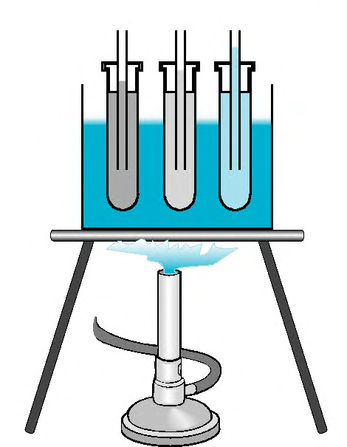
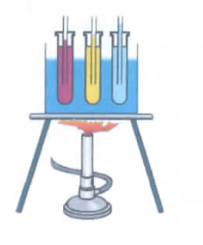
Физика 6-синф
Мавзу: Жисмларнинг иссиқликдан кенгайиши
Эски дарсликдаги расм
Қайта ишланган дарсликдаги расм

Slide 20
Физика 7-синф ўқув дастуридаги ўзгаришлар
“Жисм тезланишининг массасига ва қўйилган кучга боғлиқлигини ўрганиш”, “Механик энергиянинг айланиш ва сақланиш қонунини ўрганиш” мавзусидаги лаборатория ишлари, “Потенциал энергия ва кинетик энергияларнинг айланиши” мавзулари ўқув дастуридан чиқарилди. “Жисм кинетик энергиясининг унинг тезлиги ва массасига боғлиқлигини аниқлаш”, “Жисмни кўтаришда ва шу масофага горизонтал кўчиришда бажарилган ишни ўлчаш” лаборатория ишлари ва масалалар ечиш янгидан киритилган.

Slide 21

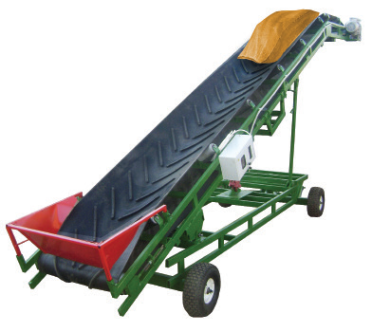
Физика 7-синф
Мисол: Тинчликдаги ишқаланиш туфайли транспортёр юкни юқорига олиб чиқади
Қайта ишланган дарсликдаги расм
Эски дарсликдаги расм

Slide 22
География 6-синф ўқув дастуридаги мавзуларга киритилган ўзгаришлар
6-синф география ўқув дастурида кўпроқ мавзулар кетма-кетлигига амал қилинди. 10-мавзу: Материклар ва океанларнинг пайдо бўлиши мавзуси, 7-мавзуга ўтказилди. Амалдаги дастурда 9 соат берилган “2-боб. Дунё океани” (такомиллашган дастурда) 5 соат ҳажимда қолган 4 соатида мавзулар кетма-кетликда берилди. Амалдаги дастурда “Амалий машғулот” дарси учун ажратилган 7 соат ҳисобидан 9-10-мавзу: “Атмосфера. Ернинг иқлим минтақалари, “Ер юзи аҳолиси, ирқлар”, “Дунё океани тубининг рельефи”, “Афика материги аҳолиси ва унинг табиатга таъсири”, “Австралия материги аҳолиси ва унинг табиатга таъсири”, “Жанубий Америка аҳолиси”, “Шимолий Америка аҳолиси”, “Ғарбий ва Шарқий Сибирь” мавзулари киритилди. Океания мавзуси такрорлаш дарси ҳисобидан 2 соатга ажратиб берилди.

Slide 23
География 7-синф ўқув дастуридаги мавзуларга киритилган ўзгаришлар
7-синф география ўқув дастурида “Географик хариталар. Вақт ҳисоби” номли 7 соатдан иборат 2-бобнинг 1 соати амалий машғулот учун берилди. “Ўрта Осиёнинг ҳудудий тавсифи” номли 7-бобнинг 3 соатидан 1 соати “Ўрта Осиёнинг экологик муаммолари ва табиатини муҳофаза қилиш” мавзусига берилди. “Ўзбекистоннинг табиий географик ўлкалари тавсифи”га ажратилган 3 соат ҳисобидан эса “Йил фасллари”, “Иқлим ресурслари”, “Орол табиий географик округи”, “Амалий машғулот” мавзулари киритилди.

Slide 24
География дарсликларига киритилган ўзгаришлар (% ҳисобида)
Барча турдаги ўзгартиришлар киритилган мавзулар
7-синфда 64 та мавзу 94%
Янгидан киритилган мавзулар
7 синфда 9 та мавзу 14%
6-синфда 6 та мавзу 9%
6-синфда 68 та мавзу 100 %

Slide 25
11-мавзу: Амалий машғулот
Мавзу масштаб ёрдамида масофа топиш, харитадаги ва ҳақиқий масофалар асосида хаританинг масштабини ҳисоблаш ҳамда маълум соат минтақасидаги вақтни топиш компетенцияларни мустаҳкамлашга қаратилган.
7- синф дарслигига киритилган янги мавзулар
33-мавзу: Ўрта Оиёнинг экологик муаммолари ва табиатини муҳофаза қилиш
Мавзу янгидан киритилиб, унинг матнида ўлкамиздаги долзарб экологик муаммоларнинг моҳияти, уларни келтириб чиқарган омиллар ва аҳоли турмушига кўрсатадиган таъсири каби масалалар ўз аксини топган
35-мавзу: ўзбекистоннинг географик ўрни, чегаралари ва майдони
Мавзуга Ўзбекистон аҳолиси, унинг жойлашуви, миллий таркиби ҳамда мамлакатии маъмурий-ҳудудий тузилиши тўғрисидаги маълумотлар қўшилди.
Ўзбекистон иқлими
“Ўзбекистон иқлими” мавзуси 38-мавзу “Ўзбекистон иқлими” ва 39-мавзу “Йил фасллари ва иқлим ресурслари” мавзуларига бўлинди.
Иқлим ресурслари ҳақидаги маълумотлар қўшилиб, мавзунинг моҳияти ижтимоийлашди ва амалиётга яқинлашди

Slide 26
Ўзбекистоннинг табиий географик районлаштирилиши
Амалдаги дарсликда
9 та табиий географик район
23 та мавзу
Янги нашрдаги дарсликда
11та табиий географик округ
21та мавзу (Орол табиий географик округига – 1 соат, қолган округларга 2 соатдан берилди)

Slide 27
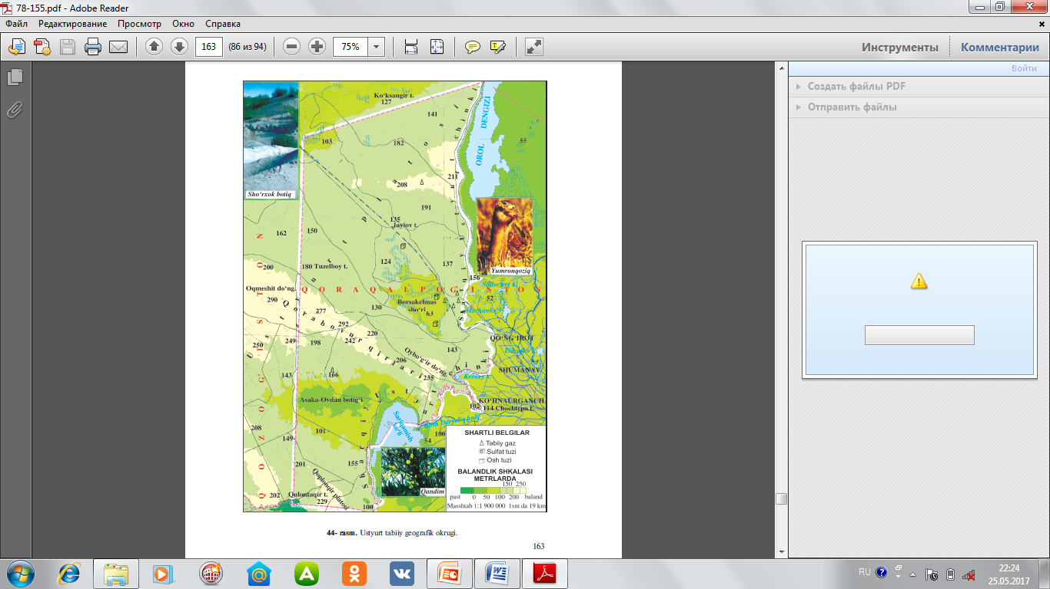
УСТЮРТ ТАБИИЙ ГЕОГРАФИК ОКРУГИ ТАБИИЙ ХАРИТАСИ

Slide 28
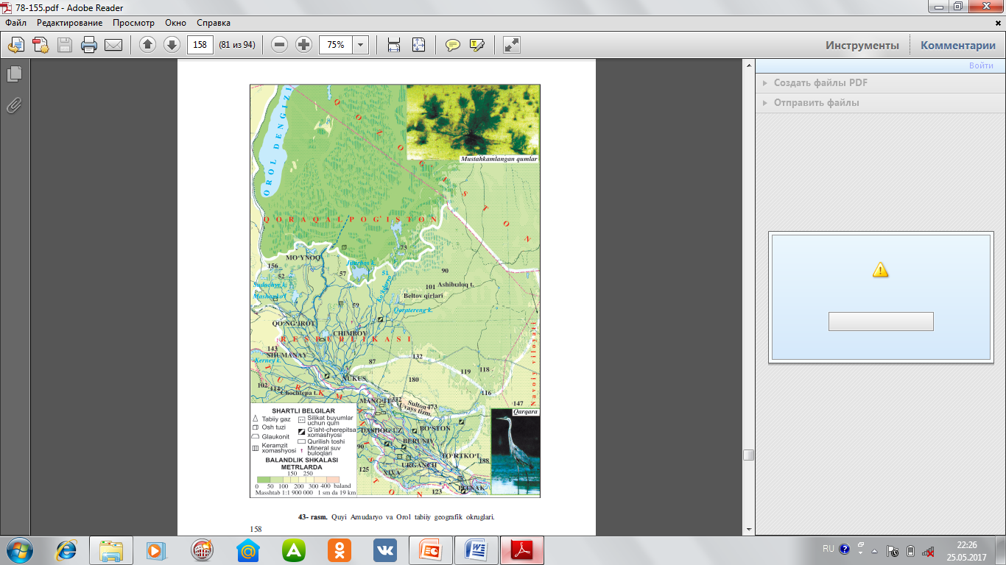
ҚУЙИ АМУДАРЁ ВА ОРОЛ ТАБИИЙ ГЕОГРАФИК ОКРУГИ ТАБИИЙ ХАРИТАСИ

Slide 29
Биология фанидан
5- синфдан 6 – синфга ўтказилган мавзулар:
Ботаника - ўсимликлар ҳақидаги фан.
Гулли ўсимликлар билан умумий танишув.
Ўсимликларнинг ҳаётий шакллари.
Ўсимликнинг ҳужайравий тузилиши.
Ўсимлик тўқималари.
Илдиз турлари ва тизимлари. Илдининг ички тузилиши. Шакли ўзгарган илдизлар.
Новда. Новдаларнинг хилма -хиллиги.Куртак.
Поя. Поянинг ички тузилиши. Новда тизимининг шаклланиши.
Баргнинг ташқи тузилиши. Оддий ва мураккаб барглар. Новдада баргларнинг жойлашуви
Баргнинг ички тузилиши. Шакли ўзгарган новдалар
Лаборатория машғулоти №1. Илдиз турлари ва илдизнинг тузилишини ўрганиш.
Лаборатория машғулоти №2. Куртакларнинг тузилиши ва новдада жойлашувини ўрганиш.
Лаборатория машғулоти №3. Баргнинг ташқи тузилишини ўрганиш (ўрик, буғдой, акация, атиргул, сохта каштан каби ўсимликлар мисолида).

Slide 30
6- синфдан 5 – синфга ўтказилган мавзулар:
Бактерияларнинг тузилиши ва ҳаёти, аҳамияти.
Касаллик пайдо қилувчи бактериялар.
Моғор замбуруғи. Ачитқи замбуруғи. Қалпоқчали замбуруғлар.
Паразит замбуруғлар.
Лишайникларнинг тузилиши ва аҳамияти.
Ўзбекистоннинг ўсимлик бойлиги.Чўл ва тўқай ўсимликлари.
Адир, тоғ ва яйлов ўсимликлари.
Ўсимликларни муҳофаза қилиш.
Ўзбекистон Республикаси “Қизил китоби”га киритилган ўсимликлар.
Дастурдан қисқартирилган мавзулар:
2-лаборатория машғулоти. Кўп ҳужайрали яшил сувўтлари.
Зирадошлар оиласи.
Очиқ жойда ўстириладиган манзарали ўсимликлар. Хона ўсимликлари.

Slide 31
6-синф Ботаника дарслиги
14 та мавзуга (23%) қўшимчалар киритилди. 7 та мавзу (11.6%) матни қайта ишланди. Дарсликдаги умумий ўзгариш 11 %ни ташкил этади. | 49 та мавзу (81.6%) охирига савол ва топшириқлар, топишмоқлар қўшимча киритилди. Шунингдек дастурда берилган 5 та лаборатория машғулоти (8.3%) янгидан киритилди. | Дарсликнинг дизайни ва муқоваси қайта ишланди.
7-синф Зоология дарслиги
Дарсликдаги умумий ўзгаришлар 53.4 % ни ташкил этади. | 23 та мавзу (33.3%) янгидан киритилди. 7 та лаборатория машғулоти (10.2 %) янгидан киритилди. | 29 та мавзуга (42.6 %) қўшимча саволлар киритилди. | 42 та мавзунинг (61.7 %) расмлари алмаштирилди.

Slide 32
Кимё
И.Асқаров, Н.Тўхтабоев, К.Ғопировнинг муаллифлигидаги компетенция элементларини шакллантиришга йўналтирилган 7-синф кимё дарслиги қайта ишланиб нашр этилди.
7-синф дарслигидаги 50 яқин мавзу, 16 лаборатория ва 7 та амалий машғулотларига мультимедиа иловалари яратилди.
яратилган мультимедиа иловалари мультимедия умумтаълим дастурларини ривожлантириш марказининг www.multimedia.uz электрон сайтига жойлаштирилади.

Slide 33
Халқ таълими вазирининг
2017 йил 1 февралдаги “Умумтаълим мактаблари кимё фани ўқитувчиларининг касбий маҳоратини узлуксиз ошириб бориш тўғрисида”ги 34-сонли буйруғи асосида кимё фани ўқитувчиларининг ўқувлари ташкил қилинди.

Slide 34
умумтаълим мактаблари кимё фани ўқитувчиларининг
фан назарияси ва методикасига оид
билимларини ошириш, амалиётда қўллаш кўникмаларини
ривожлантириш;
ўқувчиларни мустақил фикрлашга йўналтирилган
метод ва усуллар билан таништириш;
Ўқув машғулотнинг
мақсади:
фанлар бўйича яратилган методик қўлланмалар,
ресурслардан ўқув жараёнида самарали
фойдаланишларига ёрдам бериш;
ўқитувчиларни аттестациядан ўтишга тайёрлаш, шунингдек,
уларнинг доимий тарзда мустақил таълим
олишларини йўлга қўйиш;
кимё фани ўқитувчиларининг касбий маҳоратини
узлуксиз ошириб бориш.

Slide 35
Ўқув машғулотнинг вазифалари
ўқитувчилар касбий компетентлиги доимий оширишга йўналтирилган мамлакатимиз ва хорижий илғор тажрибаларни ўзида мужассам қилган инновацион ёндашувларни ўрганиш ва ўқув машғулотлари жараёнига татбиқ қилиш;
таълим соҳасидаги ва ўқитиш методикасидаги янгиликлар, инновацион технологиялар, мониторинг натижалари ва касбий эҳтиёжларни инобатга олган ҳолда самарали ва сифатли ўқув режа, ўқув дастури ва ўқув-методик материалларни ишлаб чиқиш;
педагог ходимлар малакасини оширишнинг кўп босқичли шаклларини татбиқ қилиш ва ўқув мазмунининг вариативлигига эришиш;
илғор ўқитувчилар, услубчилар, бошқа мутахассислар тажрибаларидан самарали фойдаланиш ва амалиёт билан боғлаш;
меъёрий ва методик материалларни ишлаб чиқишда таълимнинг узвийлиги ва изчиллигини таъминланиши ҳамда дарсликлардан фойдаланишга эътибор қаратиш.

Slide 36
ИНФОРМАТИКА ВА АХБОРОТ ТЕХНОЛОГИЯЛАРИ ФАНИДАН ЯНГИ ЎҚУВ ДАСТУРИ АСОСИДА ЧОП ЭТИЛГАН ДАРСЛИКЛАР ВА УЛАРДАН ФОЙДАЛАНИШ ТЎҒРИСИДА
2017-2018 ўқув йилида чоп этилаётган 6-7-синф дарсликларида қуйидаги ўзгаришлар киритилди.
6-синфда:
1. Фанни номланиши ўзгартирилди:
ИНФОРМАТИКА ва АХБОРОТ ТЕХНОЛОГИЯЛАРИ
деб номланди.
2. Амалдаги дарсликда Microsoft Word 2010 матн процессори баён этилди.
Яъни, амалдаги дарсликдаги мавзулар номлари тўлиқ сақланди. Ўзгариш мавзу матнида бўлиб, унда Microsoft Word 2010 матн процессори тушунчалари. Топшириқ ва савол, масалалар компетенция талабларида такомиллаштирилди.
Шунингдек, иллюстирация, расм, жадвал, шакллар билан бойитилди

Slide 37
7-синф дарсликларида қуйидаги ўзгаришлар киритилди.
1. Фанни номи
ИНФОРМАТИКА ва АХБОРОТ ТЕХНОЛОГИЯЛАРИ деб ўзгартирилди.
Амалдаги дарсликдан
1-мавзу: Информатика фани нимани ўрганади.
2-мавзу: Ахборот турлари ва кўринишлари
4-мавзу: Ахборотларни кодлаш
7-синфдан олиниб 5-синфга туширилди
Бу мавзуларни ўрнига
1-мавзу. Ахборот тушунчаси ва билиш ҳақида
6-мавзу. Амалий машғулот
7-мавзу. Бир саноқ системасидаги сонларни бошқа саноқ системасида тасвирлаш мавзулари киритилди
15-мавзу. Амалий иш ўрнига
“Ахборот билан ишлашда аҳлоқий ва ҳуқуқий меъёрлар” мавзуси киритилди.

Slide 38
Ўзбекистон Республикаси Вазирлар Маҳкамасининг 2017 йил 7 июлдаги “Умумтаълим мактаблари ва ўрта махсус, касб-ҳунар таълими муассасалари ўртасида ўзаро интеграцияни таъминланган ҳолда 11 йиллик таълим тизимини тубдан ислоҳ қилиш чоралари тўғрисида”ги 94-сонли баёни асосида:
- табиий ва аниқ фанлар йўналишида 10-11-синф учун умумий ўрта таълим мактаблари ҳамда ихтисослаштирилган давлат умумтаълим муассасаларига ўқув дастурлари яратилди.
- табиий ва аниқ фанлар йўналишида 10-11-синфлар учун ўрганиш босқичлари, яъни умумтаълим мактаблари В1, фанлар чуқур ўрганиладиган синфлар В1+ даражага ажратилди.
-такомиллашган ўқув дастурлари асосида табиий ва аниқ фанлар йўналишида муаллифлар гуруҳи томонидан 10-синфлар учун янги ўқув йилига дарсликлар яратилди.

Slide 39
Умумий ўрта таълим муассасаларининг
10-11 синфлари учун ўқув режасига мувофиқ табиий ва аниқ фанларнинг ўқитилиши
Математика фани 10-11-синфлар ҳафтасига 4 соатдан, жами 272 соат, шундан, Алгебра ҳафтасига 3 соатдан 102 соат, Геометрия ҳафтасига 1 соатдан 34 соат ўқитилади.
Физика фани 10-11-синфлар ҳафтасига 2 соатдан, жами 68 соат, астрономия фанидан 11-синфда ҳафтасига 1 соатдан, 34 соат ўқитилади.
Биология фани 10-синфлар ҳафтасига 2 соатдан, жами 68 соат, 11-синфда ҳафтасига 1,5 соатдан 51 соат ўқитилади.
Кимё фани 10-синфлар ҳафтасига 2 соатдан, жами 68 соат, 11-синфда ҳафтасига 1,5 соатдан 51 соат ўқитилади
География фани 10-синфлар ҳафтасига 1 соатдан, жами 34 соат, Тадбиркорлик асослари фани 11-синфда ҳафтасига 1 соатдан 34 соат ўқитилади.

Slide 40
10-11 cинфлар бўйича
Ўқув режага мос ҳолда 10-11-синфлар учун ижодий гуруҳ томонидан ўқув дастурлари ишлаб чиқилди.
Мазкур ўқув дастурлари 10-11-синфлар умумий ўрта таълим мактаб ўқувчилари ҳамда ихтисослаштирилган давлат умумтаълим муассасалари учун ҳам яратилган.
Ўқув дастури асосида 10-синфлар учун дарсликлар яратилди.

Slide 41
Ўқув дастурида ўқувчиларда шакллантирилиши зарур бўлган таянч компетенциялар ва фанга оид умумий компетенциялар ишлаб чиқилиб, синфлар кесимида алоҳида берилган. Ўқувчиларда шакллантириладиган фанга оид умумий компетенциялар синфлар кесимида ярим йилликда ва йилнинг охирида берилган.
Мазкур компетенцияларнинг ҳар бири даражалар бўйича 10-11-синф умумтаълим мактаблари В1, чуқур ўрганиладиган синфларда В1+ даражага ажратиб берилган.

Slide 42
2017йил 15 мартдаги“Умумий ўрта таълим тўғрисидаги низомни тасдиқлаш ҳақида”ги 140-сонли, Халқ таълими вазирлигининг 2017 йил 27 июндаги “Айрим фанлар чуқур ўрганиладиган давлат умумтаълим муассасаларининг ихтисослаштирилган синфлари ҳамда давлат ихтисослаштирилган умумтаълим муассасалари таянч ўқув режаларини тасдиқлаш тўғрисида”ги 215-сонли буйруғи ҳамда Соғлиқни сақлаш вазирлиги томонидан тасдиқланган Санитария қоидалари ва меъёрлари (СанҚваМ №0102-00) асосида фанларни чуқур ўқитиш бўйича намунавий ўқув режалари тузилган.
Жумладан,

Slide 43
Табиий ва аниқ фанларни чуқур ўрганиладиган синфларда мазкур фанга қўшимча соатлар қуйидаги фанлардан ва ҳажмда олиб берилади
Математикадан алгебра фани ҳафтасига жами 4 соатдан , геометрия эса ҳафтасига жами 2 соатдан ўқитилади.
10-синфда адабиёт фанидан 0,5 соат, биология фанидан 0,5 соат олиниб, алгебра фанига 1 соат, мактаб ихтиёридаги 1 соат олиниб, геометрия фанига қўшиб берилади.
Информатика фани ҳафтасига жами 3 соатдан ўқитилади.
10-синфда адабиёт фанидан 0,5 соат, мактаб ихтиёридаги соатдан 0,5 соат олиниб, информатика фанига 1 соат қўшиб берилади.
Физика фани ҳафтасига жами 3 соатдан ўқитилади.
10-синфда адабиёт фанидан 0,5 соат, мактаб ихтиёридаги соатдан 0,5 соат олиниб, физика фанига 1 соат қўшиб берилади.
Кимё фани ҳафтасига жами 4 соатдан ўқитилади.
10-синфда адабиёт фанидан 0,5 соат, тарих фанидан 0,5 соат, мактаб ихтиёридаги 1 соат олиниб, кимё фанига 2 соат қўшиб берилади.
Биология фани ҳафтасига жами 4 соатдан ўқитилади.
10-синфда адабиёт фанидан 0,5 соат, тарих фанидан 0,5 соат ва мактаб ихтиёридаги 1 соат олиниб, биология фанига 2 соат қўшиб берилади.
География фани ҳафтасига жами 2 соатдан ўқитилади.
10-синфда адабиёт фанидан 0,5 соат, алгебра фанидан 0,5 соат олиниб, география фанига 1 соат қўшиб берилади.

Slide 44
Физика 10 –синф
№ | Асосий боблар | Умумий ўрта таълим мактаби (соат) | ИДУМ ва чуқурлаштирилган синфлар (соат)
1 | Кириш | 1 | 1
2 | Кинематика | 9 | 14
3 | Динамика | 8 | 12
4 | Механикадан сақланиш қонунлари | 6 | 9
5 | Статика ва гидродинамика | 8 | 12
6 | Механик тебранишлар ва тўлқинлар | 8 | 12
7 | Термодинамика асослари | 4 | 6
8 | Электростатик майдон | 8 | 12
9 | Ўзгармас ток қонунлари | 8 | 12
10 | Турли муҳитларда электр токи | 8 | 12
 | Жами | 68 | 102

Slide 45
География 10 - синф
№ | Асосий боблар | Умумий ўрта таълим мактаби (соат) | ИДУМ ва чуқурлаштирилган синфлар (соат)
1 | 1-боб. Кириш | 2 | 2
2 | 2-боб. Ер табиати | 7 | 13
3 | 3-боб. Жамият ва табиат | 3 | 6
4 | 4-боб. Амалий географик тадқиқотлар | 4 | 8
5 | 5-боб. Дунё аҳолиси | 3 | 6
6 | 6-боб. Дунёнинг геосиёсий манзараси ва глобал муаммолар | 3 | 7
7 | 7-боб. Европа ва Америка субрегионлари | 3 | 6
8 | 8-боб. Африка субрегионлари. Океания давлатлари | 2 | 5
9 | 9-боб. Осиё субрегионлари | 3 | 6
10 | 10-боб. Ўзбекистон Республикаси | 4 | 9
 | Жами: | 34 | 68

Slide 46
Биология
10-синф
Боб ва мавзулар | Умумий ўрта таълим мактаби (соат) | ИДУМ ва чуқурлаштирилган синфлар (соат)
I БОБ. Биология – ҳаёт ҳаидаги фан | 2 | 4
II БОБ. Ҳаётнинг молекула даражасидаги умумбиологик қонуниятлар | 5 | 10
III БОБ. Ҳаётнинг ҳужайра даражасидаги умумбиологик қонуниятлар | 7 | 14
IV БОБ. Ҳаётнинг организм даражасидаги умумбиологик қонуниятлар | 24 | 48
V БОБ. Ҳаётнинг тур ва популяция даражасидаги умумбиологик қонуниятлар | 30 | 60
Жами | 68 | 136

Slide 47
2017-2018 ўқув йилида чоп этиладиган 10-синф дарсликлари
Математика
Ш.Исмаилов, М.Мирзахмедов, А.Аманов, Б.Ҳайдаров (Экстремумпресс нашриёти)
Физика
Н.Турдиев, К.Турсунметов, А.Ғаниев, Қ.Суяров, Ж.Ўсаров, А.Авлиёқулов. («Niso Poligraf» нашриёти)
Биология
Кимё
География
Ш.Шарипов, В. Федорко, Н. Сафарова, В .Рафиқов. (“O‘zbekiston milliy ensiklopediyasi” )
А.Ғафуров, А.Абдукаримов, Ж.Толипова, О. Ишонқулов, М. Умаралиева,И. Абдурахмонова (“Шарқ” НМАК)
С.Машарипов, А.Муталибов, Э.Мурадов, Х.Исломова (Ғафур Ғулом НМИУ)
Информатика
Н.Тайлаков, А.Ахмедов, М.Пардаева А.Абдуганиев, У.Мирсонов (EXTRMUM PRESS нашриёти)

Slide 48
FIZIKA FANIDAN 6-SINF UCHUN
TAQVIM – MAVZU REJA ( haftasiga 2 soatdan, jami 68 soat )
Darslar tartibi | Bo‘lim va mavzular | Soat | Dars o‘tish sanasi | Uyga vazifa
 | I CHORAK
 | I. Kirish
1-dars | Fizika nimani o‘rganadi? Fizik hodisalar. Fizika taraqqiyoti tarixidan ma’lumotlar | 1
2-dars | Jamiyat rivojlanishida fizikaning ahamiyati. O‘zbekistonda fizika taraqqiyoti. | 1
3-dars | Fizikda ishlatiladigan ayrim atamalar Kuzatish va tajribalar. | 1
4-dars | Fizik kattaliklar va ularni o‘lchash. O‘lchashlar va o‘lchash aniqligi | 1
 | II. Modda tuzilishi haqida dastlabki ma’lumotlar
5-dars | Modda tuzilishi haqida Demokrit, Ar-Roziy, Beruniy va ibn Sino ta’lumotlari | 1
6-dars | Molekulalar va ularning o‘lchamlari | 1
7-dars | Molekularning o‘zaro ta’siri va harakati. Broun harakati | 1
8-dars | Turli muhitlarda diffuziya hodisasi | 1

Slide 49
INFORMATIKA 6-SINF
MAVZU: MATN MUHARRIRLARI
TEXNOLOGIK XARITA
Darsning maqsadi | Ta’limiy: o‘quvchilarga yozuv tarixi, interfeys, matnlar bilan ishlovchi dasturlar, matn muharrirlari haqida tushuncha berish. Bloknot matn muharriri interfeysi va asosiy imkoniyatlari bilan tanishtirish. Tarbiyaviy: o‘quvchilarni Vatan ravnaqi yo‘lida mehnat qilishga yo‘naltirish, ularda kuzаtish, taqqoslash, tаhlil qilish, umumlashtirish usullarini qo‘llash bo‘yichа ko‘nikmalаrni shakllantirish. Rivojlantiruvchi: o‘quvchilarning informatika fani va axborot haqidagi bilimlarini o‘stirish.
Dars turi | Yangi bilim beruvchi, ko‘nikmalarni rivojlantiruvchi
O‘quv jarayonini amalga oshirish texnologiyasi | O‘qitish usullari: aqliy hujum, blits-so‘rov, mustaqil ishlash. O‘qitish shakllari: yakka, frontal, guruhlarda ishlash, jamoaviy. O‘qitish vositalari: kоmpyuter, taqdimot, tarqatma materiallar, dаrslik. Monitoring va baholash: og‘zaki va test nazorati, amaliy vazifalar; 5 ballik tizimda baholash.
Ishlash bosqichlari vaqti | Faoliyat mazmuni
 | O‘qituvchi | O‘quvchilar
1-bosqich. Mavzuga kirish (5 daqiqa) | 1.1. Darsni tashkillashtiradi. 1.2. O‘quv mashg‘ulotining mavzusi maqsadi, reja­lashtirilgan natijasi va uni o‘tkazish rejasini e’lon qiladi: 1. Xavfsizlik texnikasi va gigiyenik talablar. 2. Yozuv tarixi va Interfeys. 3. Matn muharrirlari haqida ma’lumot. | 1. Darsga tayyor­gar­lik ko‘ra­di. 2. Maqsad va rejani diqqat bilan tinglaydi yoki yozib oladi.

Slide 50
 | 2.1. Xavfsizlik texnikasi va gigiyenik talablarni “Klaster” yoki “Savol-javob” usulida tаkrоrlаydi, o‘quvchilarni fаоllаshtirаdi vа fikrlarini umumlаshtirаdi (4 daqiqa, 1-ilova). 2.2. “Blits-so‘rоv” vа “Аqliy hujum” usullаridаn fоydаlаnib “Interfeys” tushunchasi bilan tanishtiradi, “Yozuv tarixi” haqida ma’lumot beradi (3 daqiqa, 2-ilova). 2.3. Matn muharrirlari haqida ma’lumot beradi, ularni farqi va imkoniyatlarini, Блокнот matn muharririda ishlash, Shrift tushunchasi, turi, yozuv shakli va o‘lchamini taqdimot orqali yoritib beradi (7 daqiqa, 3-ilova). 2.4. Yangi mavzu bo‘yicha o‘quvchilar olgan bilimni takrorlash va mustahkamlash uchun “Blits-so‘rоv-test” yoki “Blits-so‘rоv” yoki “Blits-test” usulidan foydalanadi (5 daqiqa, 4-ilova). 2.5. Блокнот matn muharririda ishlash, Shrift formatlarini tanlash va matn terish ko‘nikmаlаrini shаkllаntirish va mustahkamlash uchun vazifalar beradi (16 daqiqa, 5-ilova). | 1. Takrorlab oladi, kerakli joylarini yozib oladi. 2. Tinglaydi, kerakli joylarini yozib oladi. 3. Tinglaydi, tushunmagan joylariga savol beradi, kerakli joylarini yozib oladi. 4. So‘rov va test savollariga javob bera­­di. 5. Vazifalarni bajaradi, tushunmagan joylarida savol beradi, kerakli joylarini yozib oladi.
3-basqich. Yakuniy (5 daqiqa) | 3.1. O‘quvchilar tomonidan 2,4 va 2,5 bandlaridagi topshiriqlarni bajarish natijalariga ko‘ra o‘zlashtirish darajasini aniqlaydi, o‘quvchilarni baholaydi, norozilik holati yuzaga kelsa qo‘shimcha savol, topshiriq yoki mashqlar beradi (3 daqiqa, 6-ilova). 3.2. Uy vazifasi va mustaqil ishlash uchun vazifalar beradi (2 daqiqa, 7-ilova). | 1. Qo‘shimcha savollarga javob bera­di, topshiriq­larni bajaradi. 2. Vazifalarni yozib oladi.

Slide 51
Методист вазифалари:
Компетентликка йўналтирилган дарсларни ташкил этиш ва унинг технологик харитасини тузиш бўйича тавсиялар ишлаб чиқиш;
Янги ўқув дастури асосида чоп этилган дарсликлар ва улардан фойдаланишда ўқитишнинг сифат-самарадорлигини ошириш мақсадида ўқитувчиларнинг касбий маҳоратини ошириш ;
Ўқувчилар билимидаги бўшлиқларни тўлдириш борасида мавзуларни ўқитишда фан йўналиши бўйича тавсиялар ишлаб чиқиш;
Фанлардан ўқув лаборатория жиҳозларидан самарали фойдаланиш, асбоб-ускуналар, кимёвий реактивларни инвентаризациядан ўтказиш ва уларни сақлаш ҳамда сарфланган ва ишлатиш учун носоз жиҳозлар ўрнини қайта тўлдириш юзасидан ҳаракатдаги ўқув семинарларни ташкил этиш.

Slide 52
Ўқитувчи вазифалари:
Компетенциявий ёндашувга асосланган ўқув дастурларига киритилган ўзгаришлар ва унинг асосида тақвим-мавзу режалар тузиш;
Ўқувчилар билимидаги бўшлиқларни тўлдириш борасида мавзуларни ўқитишда фан йўналиши бўйича яратилган методик қўлланмалар ва мультемедиа ресурслардан фойдаланиш;
Табиий ва аниқ фанлардан лаборатория ва амалий машғулотларни ўтказишда ўқув-лаборатория жиҳозларидан самарали фойдаланиш;
“Тежамкорлик сабоқлари”, “Ҳаёт ҳавфсизлиги асослари”, “Иқтисодий билим асослари” каби мавзуларини фанлар кесимида сингдириб ўқитиш;
Фан тўгаракларининг самарадорлигини ошириш мақсадида ташкил этишган Инновацион лабораториялар ва СТЕМ таълимидан самарали фойдаланиш.

Slide 53
Эътиборингиз учун раҳмат!

